Slide 1

Город на Неве
заслужил
и ждет…

Slide 2
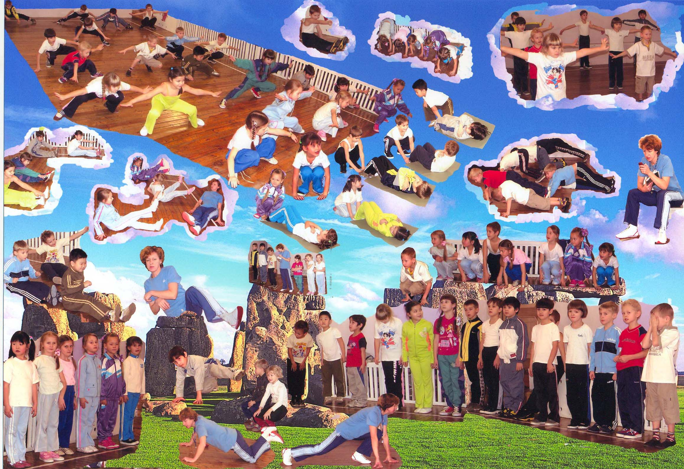
Змеева Татьяна Викторовна
Учитель физической культуры высшей категории,
педагог ОДОД
Педагогическое кредо : «И старт может стать целью»

Slide 3
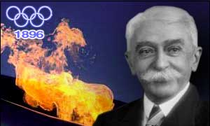
Первые Олимпийские Игры современности – Афины.
Барон Пьер де Кубертен -
добился возобновления Олимпийских Игр в Новое время

Slide 4
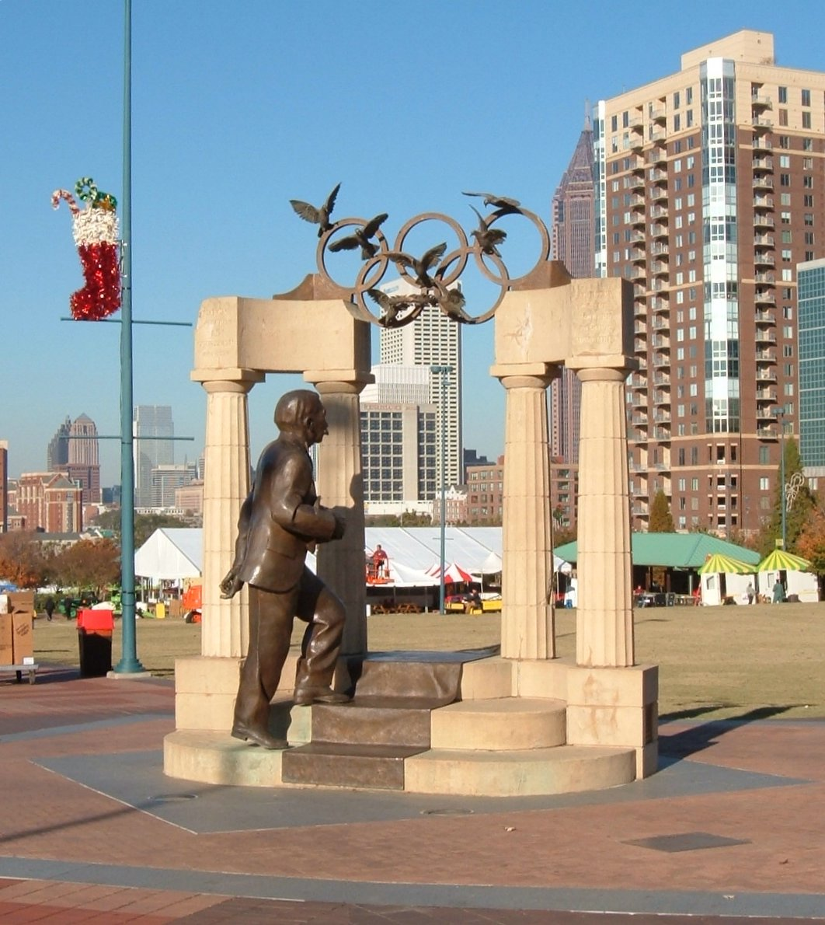
Памятник.
Барон Пьер де Кубертен.
1863-1937

Slide 5
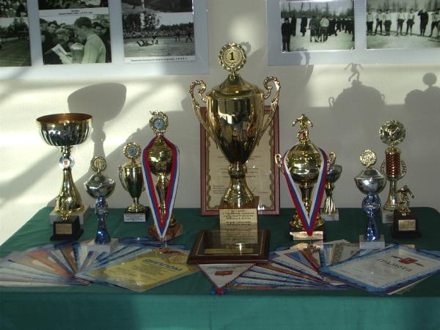
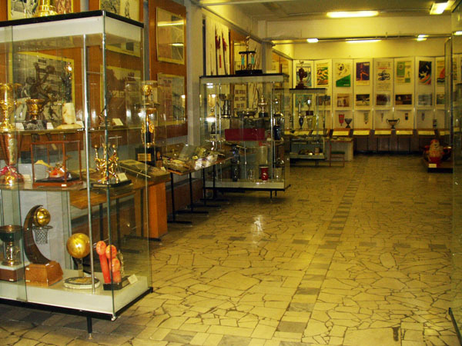
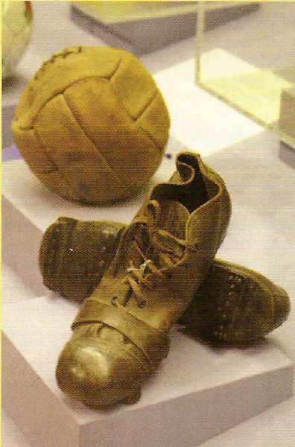
Музей спорта «Лужники»
Москва.
Год основания – 1957.

Slide 6
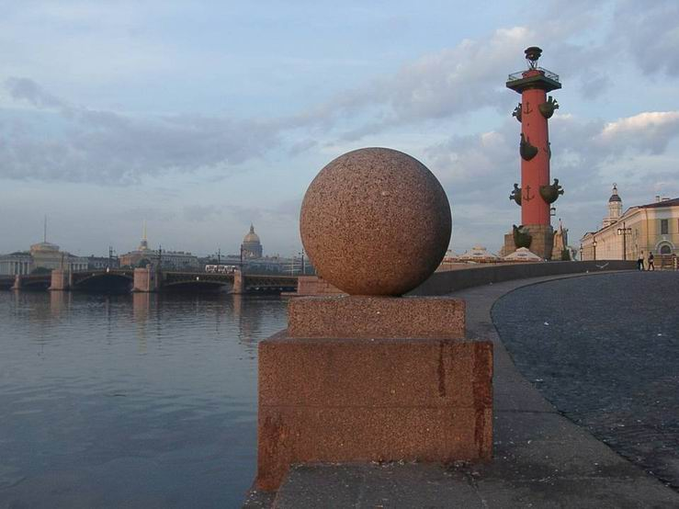
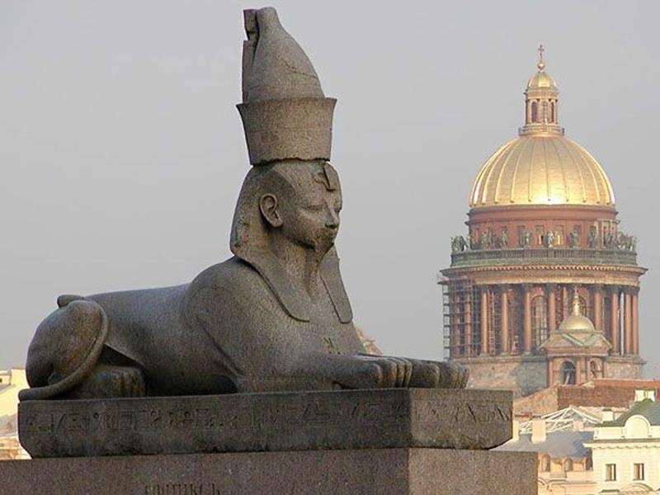
В Санкт-Петербурге
должен быть открыт музей Спорта.
Город на Неве это ЗАСЛУЖИЛ.

Slide 7
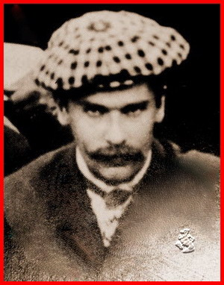
Первую в России футбольную лигу
основал
Георгий Александрович Дюперрон
в 1898 году.

Slide 8
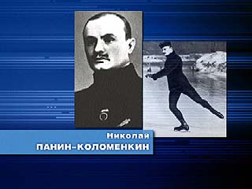
Первый чемпион Олимпийских Игр
в истории нашей страны

Slide 9
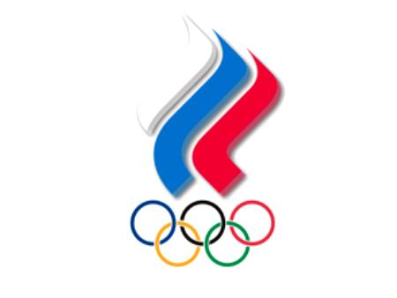
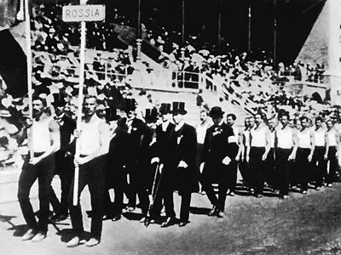
Первый национальный Олимпийский Комитет создан в Петербурге
в 1911 году.

Slide 10
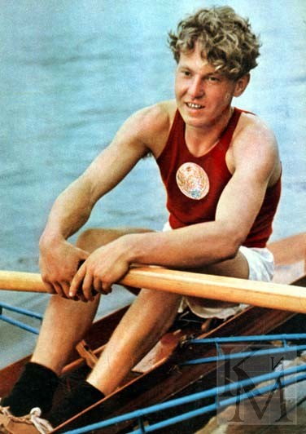
Юрий Тюкалов – первый в СССР Олимпийсий чемпион по академической гребле.

Slide 11
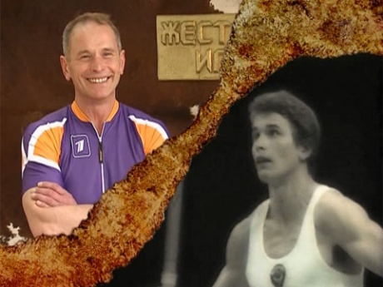
10 Олимпийских наград имеет наш земляк - знаменитый гимнаст Александр Дитятин

Slide 12
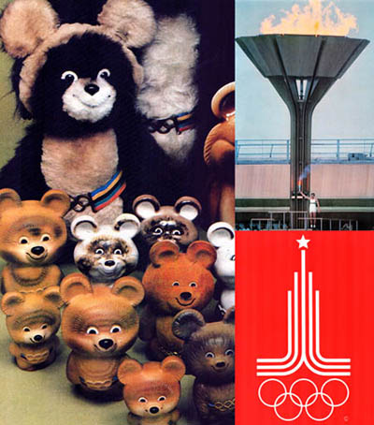
XXII Олимпийские Игры в Москве
Спортсмены города на Неве завоевали 55 олимпийских медалей.

Slide 13
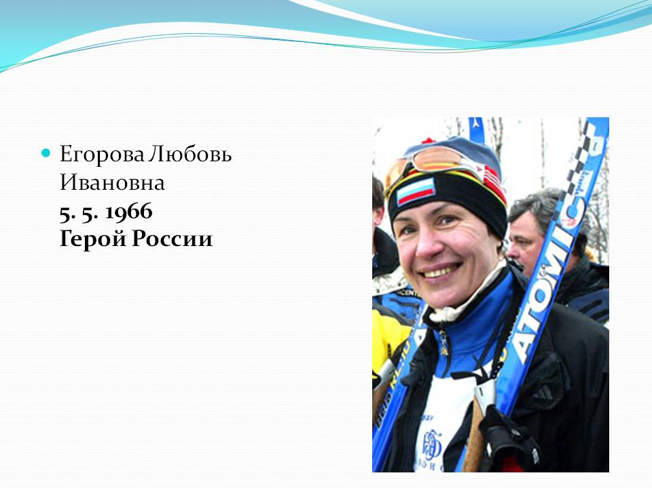
Самая именитая лыжница планеты.

Slide 14
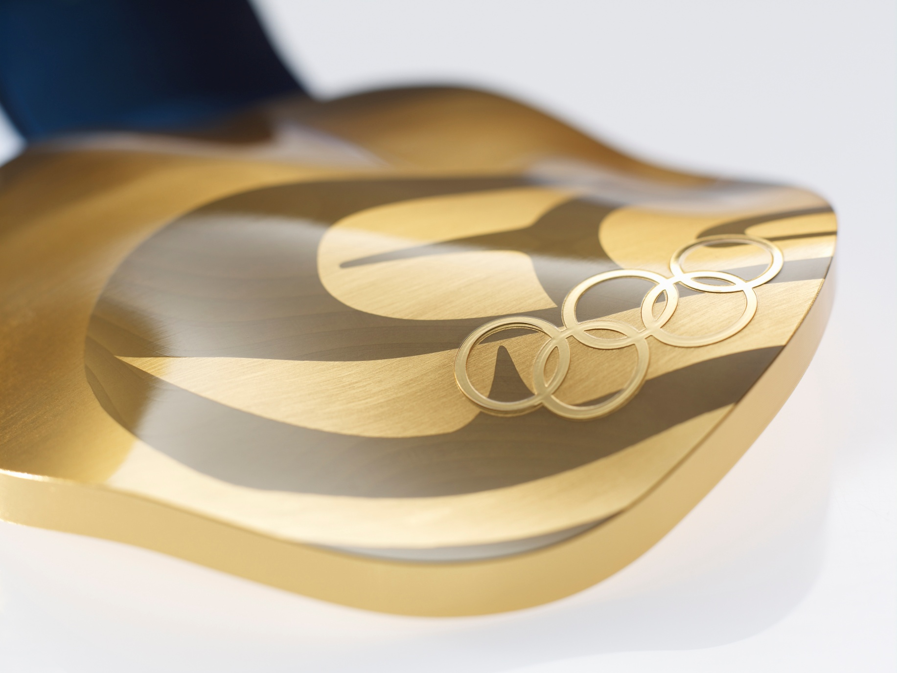
114 Олимпийских чемпионов
135 золотых
медалей

Slide 15
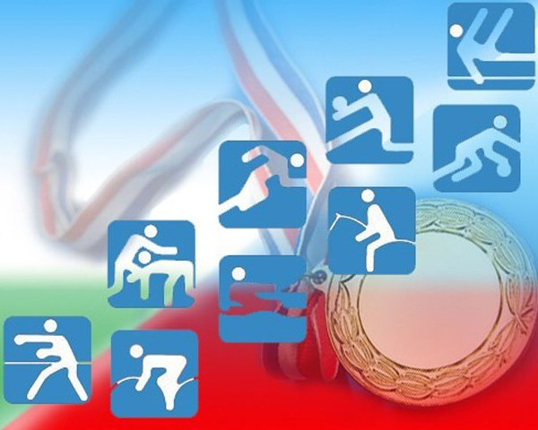
Спасибо
за внимание.

